Slide 1
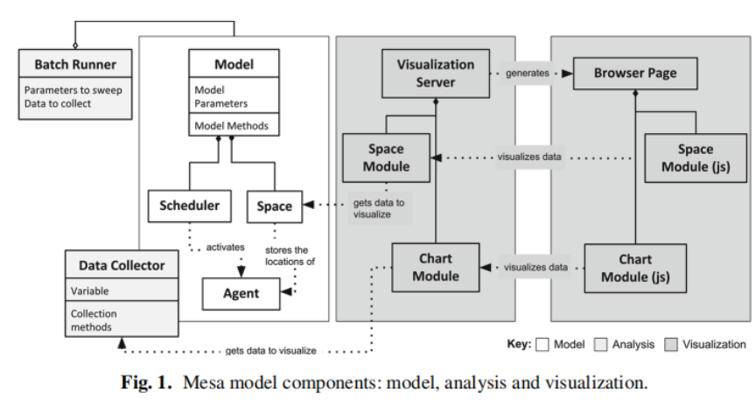
整体结构
Mesa
构建模型的步骤：
定义 Agent 类: 继承自 mesa.Agent，并定义其属性（如：年龄等）和方法（如：移动等）。
定义 Model 类: 继承自 mesa.Model。
  在初始化方法中设置空间 (Space)、代理群 (schedule) 和其他模型参数。
  在 step() 方法中定义模型在每个时间步中应执行的全局逻辑。
运行/模拟: 创建模型的实例，并调用其 step() 方法多次来推进模拟。
数据收集与可视化 (可选): 使用 Mesa 的数据收集工具或可视化模块来观察和分析模拟结果。
Kazil J, Masad D, Crooks A. Utilizing python for agent-based modeling: The mesa framework[C]//International Conference on Social Computing, Behavioral-Cultural Modeling and Prediction and Behavior Representation in Modeling and Simulation. Cham: Springer International Publishing, 2020: 308-317.

Slide 2
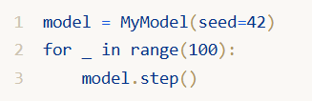
Basic skeleton-1
Mesa
学习的链接
[Overview of the MESA library](https://mesa.readthedocs.io/stable/overview.html
[Creating Your First Model](https://mesa.readthedocs.io/stable/tutorials/0_first_model.html
[Adding Space](https://mesa.readthedocs.io/stable/tutorials/1_adding_space.html
[Collecting Data](https://mesa.readthedocs.io/stable/tutorials/2_collecting_data.html
[AgentSet](https://mesa.readthedocs.io/stable/tutorials/3_agentset.html
[Basic Visualization](https://mesa.readthedocs.io/stable/tutorials/4_visualization_basic.html
[Dynamic Agent Visualization](https://mesa.readthedocs.io/stable/tutorials/5_visualization_dynamic_agents.html)
[Visualization using SpaceRenderer](https://mesa.readthedocs.io/stable/tutorials/6_visualization_rendering_with_space_renderer.html)
[Property Layer Visualization](https://mesa.readthedocs.io/stable/tutorials/7_visualization_propertylayer_visualization.html)
[Custom Visualization Components](https://mesa.readthedocs.io/stable/tutorials/8_visualization_custom.html):
Mesa建模一般文件夹安排
mesa_project/│
├── run.py # 主入口文件，运行模型与可视化
├── model.py # 定义模型逻辑（Model 类）
├── agent.py # 定义主体（Agent 类）
├── analysis.py
xxx…
Mesa支持多种运行程序的方式:
在 run.py 里实例化你的模型并进行运行

Slide 3
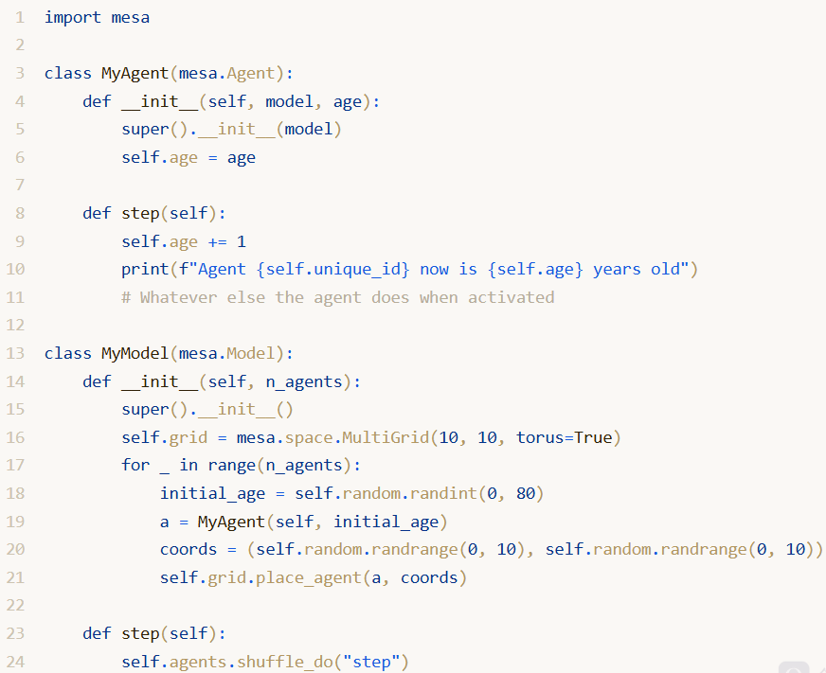
Basic skeleton-2
Mesa
Agent的属性:
比如年龄，身份，性别等，可以进一步拓展
Agent的行为:
定义随着时间变化，agent 会如何行动(agent与agent)，agent与环境互动
Model的空间:
Mesa 提供了多种agent存在且可以互动的空间类型：
Discrete Spaces
  Grid-based Spaces
  Network Space:
Continuous Space
Model 中如何初始化 space 和 agent:
定义如何创建 agent,如果有空间形式的话如何把agent放置上去
Model 中收集数据:
利用 datacollector 进行数据收集
Tip:
Mesa 更新后将之前的 schedule 替换为了 do 这样的操作，详见：https://github.com/projectmesa/mesa/blob/11bbc52f28bb5a1d1220324f11bc34cc43ebc3b5/docs/migration_guide.md?plain=1
Model 中agent的激活方式:
Mesa 提供了多种方式灵活激活agent，具体使用 AgentSet API:
model.agents.do("step")
model.agents.shuffle_do("step")
…
self.datacollector

Slide 4
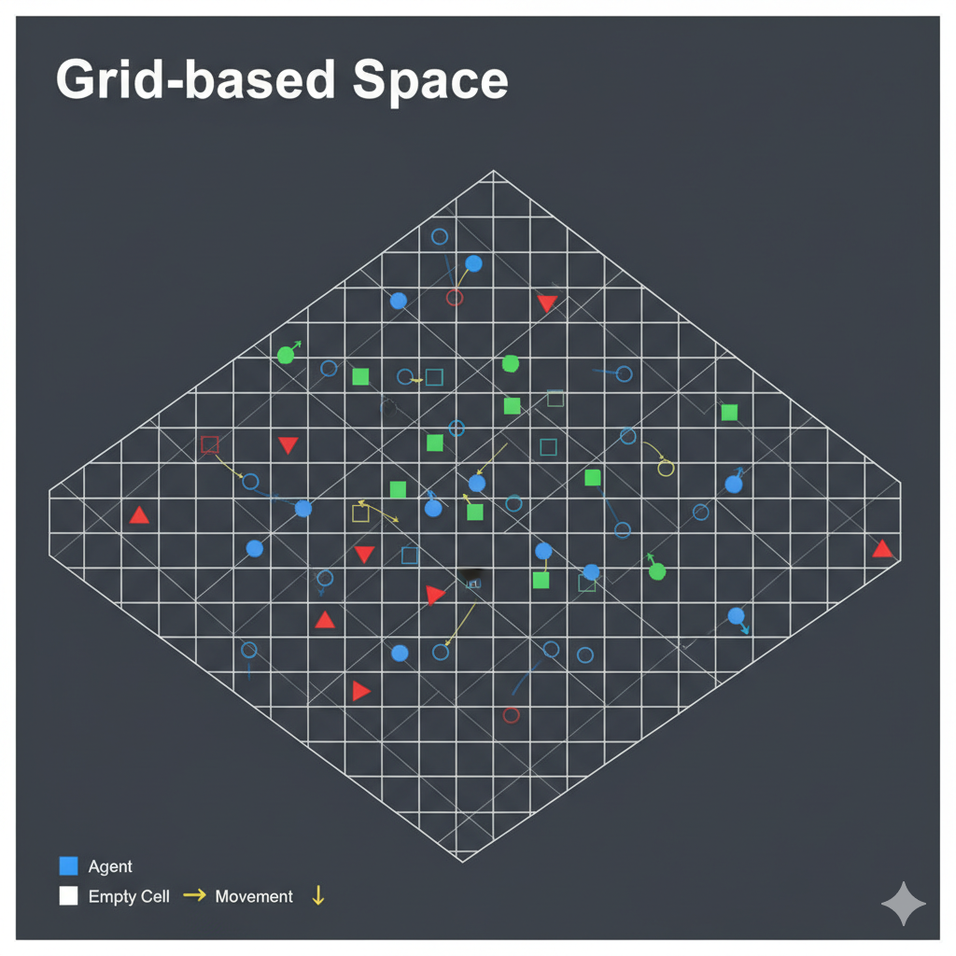
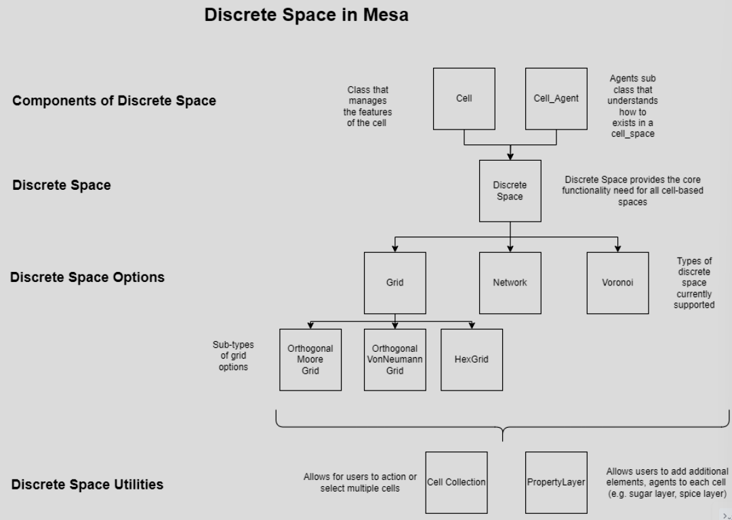
Space (空间): 定义了代理在其中移动和交互的结构
Mesa
Mesa 中 Space 分类：
Discrete Spaces
  Grid-based Spaces
  Network Space
  Voronoi Space
  Property Layers
Continuous Space
API中 Space 分类：
PropertyLayer: A data layer that can be added to Grids to store cell properties*
SingleGrid: a Grid which strictly enforces one agent per cell.*
MultiGrid: a Grid where each cell can contain a set of agents.*
HexGrid
ContinuousSpace
NetworkGrid
…
Agent
Singular position: [X, Y, …]
Space
Continuous or discrete
One or multiple properties
Air
Continuous space
Temperature property (continuous)
Property
Has same “resolution”
as accompanying space
Y
Soil
Grid space
Moisture property (grid)
Fertility property (grid)
Unified coordinate system
X
https://mesa.readthedocs.io/latest/tutorials/1_adding_space.html
https://mesa.readthedocs.io/stable/apis/space.html
Notes:
https://mesa.readthedocs.io/stable/tutorials/1_adding_space.html
Space (空间): 定义了代理在其中移动和交互的结构
1. Grid-based Space (网格空间)
这是最常见的一种，代理被限制在一个离散的网格中移动，每个单元格可以是空的，也可以容纳一个或多个代理。

Slide 5
Agent：模拟的独立个体，具有属性和行为，可以与环境发生交互
Mesa
Mesa 使用基于集合的方法AgentSet，使用户能够高效直观地管理其代理。大多数情况下，用户不会显式调用 AgentSet
Mesa 中 Agent 属性（基本组成）：
model (Model): A reference to the model instance.
unique_id (int): A unique identifier for this agent.
pos (Position): A reference to the position where this agent is located.
Mesa 中 Agent 分类：
取决于不同的建模问题，在不同的空间中采用不同的agent：
无空间
  agent
离散空间
  CellAgent
  FixedAgent
  Grid2DMovingAgent
连续空间
  agent
Mesa 中管理（ AgentSet ） ：
Mesa 3.0 统一使用 AgentSet进行管理，类似于高级的集合数组
“此类扩展了 MutableSet 和 Sequence，通过顺序保留和串行作提供类似集合的功能。”
功能
Select
Shuffle
Do
shuffle_do
Add
…
https://mesa.readthedocs.io/latest/tutorials/3_agentset.html
https://mesa.readthedocs.io/stable/apis/agent.html
https://mesa.readthedocs.io/stable/apis/discrete_space.html#mesa.discrete_space.__init__.CellAgent
https://mesa.readthedocs.io/stable/apis/agent.html#mesa.agent.AgentSet

Slide 6
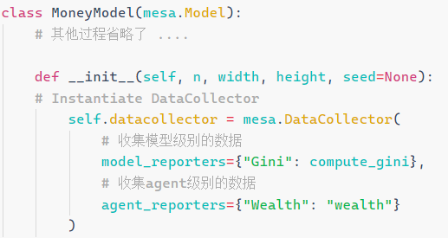
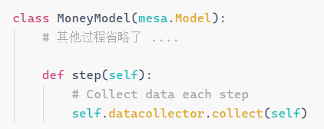
DataCollector: 数据收集器
Mesa
DataCollector 旨在提供一种简单、标准的方式来收集 Mesa 模型生成的数据。它收集四种类型的数据：模型级数据、代理级数据、代理类型级数据和表格。
Datacollector 主要收集的数据类型：
model-level data
agent-level data
agent-type-level
Tables data
DataCollector 步骤1：
基本设置（在 `__init__` 里）
DataCollector 步骤2：
数据收集过程（在 model 的 step 中）
DataCollector 步骤3：
数据获取和分析过程（运行结果以后收集，有一个 pandas DataFrame）
https://mesa.readthedocs.io/stable/tutorials/2_collecting_data.html
https://mesa.readthedocs.io/stable/apis/datacollection.html

Slide 7
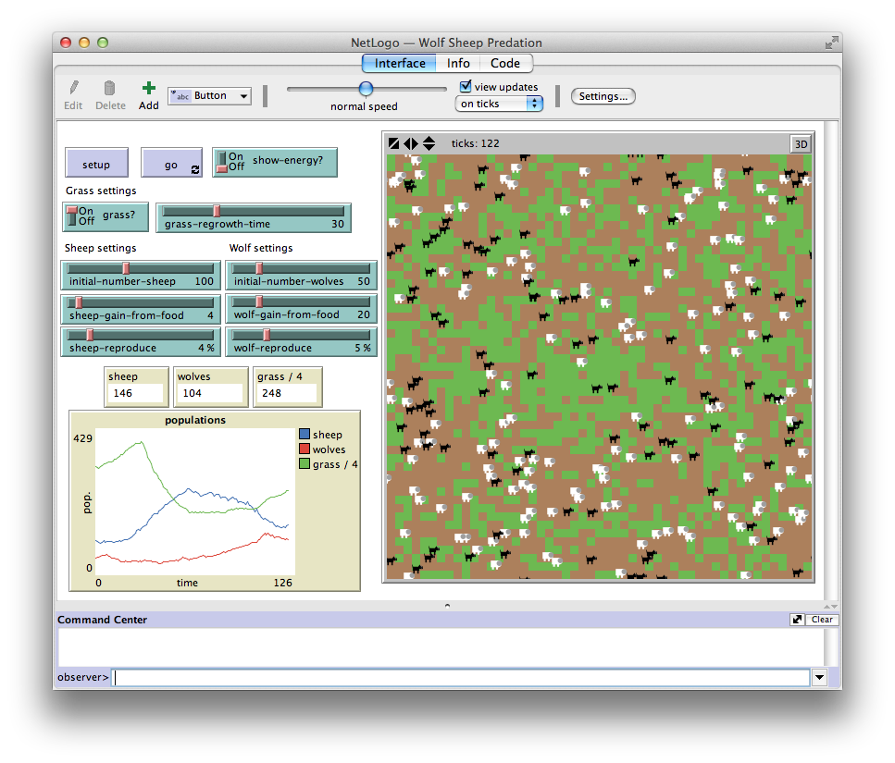
Analysis & Visualization
Mesa
Mesa 的可视化工具（尤其是新版本中）主要围绕 SolaraViz 展开，它提供了一个基于 Web 的交互式仪表板
1. 定义 agent 描绘器 (agent_portrayal)
使用网格来对 agent 返回结果进行可视化的时候，需要收集对应的数据并指定如何将数据与可视化对应起来，使用 `AgentPortrayalStyle` 对象来完成，
2. 定义空间组件（SpaceRenderer 组件）
mesa 中使用 SpaceRenderer 组件 来进行定义空间的可视化部分，你可以选择多种后端渲染方式，比如 `matplotlib` 和 `altair`
3. 定义绘图组件 (make_plot_component)
mesa 中组件是支持放在不同的位置，需要利用 `make_plot_component` 函数来定义，传入指定的变量，并指定页面（也就是在 `page=xx` 里面指定）
4. 参数和控制（model_params）
最开始模拟书写的 `run.py` 中使用的是固定参数，Mesa 支持类似于 Netlogo 中自定义调节参数来查看模拟结果，需要将所需要控制的参数统一打包并定义组件更改。
4
1
3
2
https://mesa.readthedocs.io/stable/tutorials/4_visualization_basic.html
https://mesa.readthedocs.io/stable/apis/visualization.html
动态的过程：https://mesa.readthedocs.io/stable/tutorials/5_visualization_dynamic_agents.html#

Slide 8
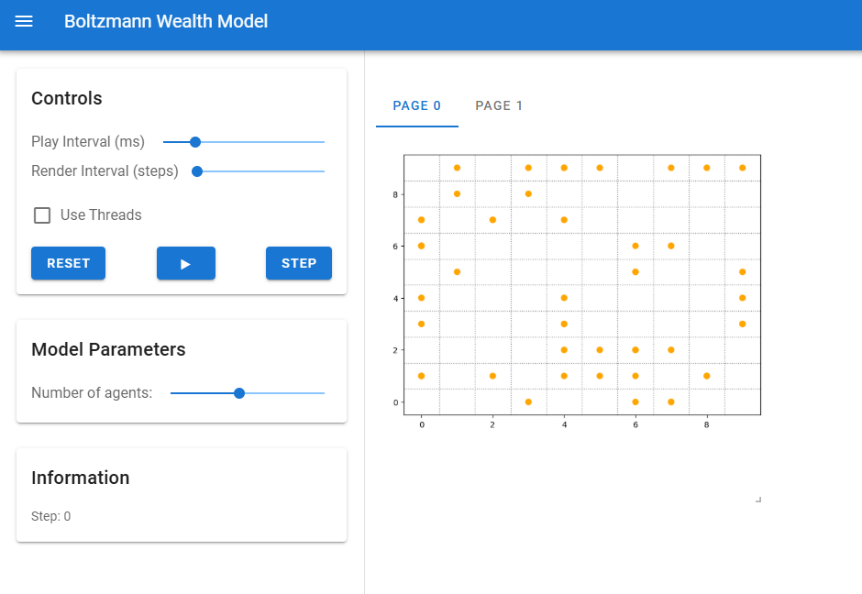
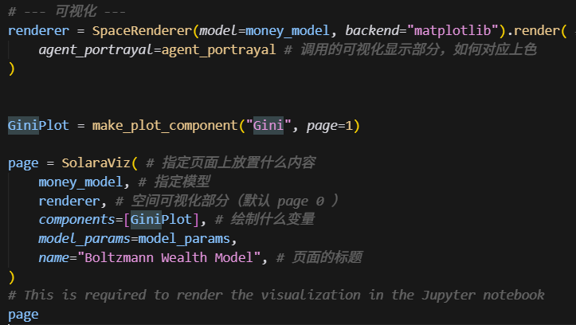
Analysis & Visualization 启动操作
Mesa
Solarviz 可以选择jupyternotebook 或 terminal 启动
Jupyternotebook 中启动
Terminal: solara run app.py
https://mesa.readthedocs.io/stable/tutorials/4_visualization_basic.html
https://mesa.readthedocs.io/stable/apis/visualization.html

Slide 9
Wolf-Sheep-Model Time示意
Mesa
Time
时刻t
0 | 1 | 2 | … | T-1 | T+1 | T+2 | … | T+k-2 | T+k-1 | T+k
事件
 |  | e₁ | e₂ | e₃ | e₄ | e₅ | …
 |  | 草长好 | 狼吃羊 | 草被吃 | 狼吃羊 | 草长好
间隔时间
Optional: experimental 中的功能，非必要
是
选用ABMSimluator
事件是否是即时发生
否
普通的 model.step 即可

Slide 10
Wolf-Sheep-Model
Mesa
Wolf-Sheep Predation Model 使用 Mesa 模拟了在一个网格环境中，狼（捕食者）和羊（被捕食者）的种群动态。通过简单的规则，我们可以观察到它们的数量如何随着时间和空间互动而波动，甚至出现周期性的涨落。
这是一个简单的生态模型，包含三种主体：狼、羊和草。狼和羊在网格中随机游荡。它们移动都会消耗能量，并通过进食补充能量。羊吃草，如果狼和羊出现在同一个网格单元中，狼就会吃羊。
如果狼和羊有足够的能量，它们就会繁殖，产生新的狼或羊（在这个简化的模型中，繁殖只需要一个亲本）。每个单元格中的草以恒定的速度再生。如果任何狼或羊耗尽能量，它们就会死亡。
wolf_sheep/
├── model.py # 模型定义
├── agent.py # Agent 定义
└── run.py # 运行和可视化脚本
https://mesa.readthedocs.io/stable/examples/advanced/wolf_sheep.html

Slide 11
Wolf-Sheep-Model
Mesa
流程梳理：
初始化阶段：
  创建模型和模拟器
  在地图上放置狼、羊和草
  如果草未完全生长，调度初始生长事件
模拟循环：
每个时间步：
  狼和羊移动、交互（固定时间步进）
  羊吃草（如果草已完全生长）
  狼捕食羊（如果在同一位置）
  模拟器处理已调度的事件：
  检查是否有到期的草生长事件
事件驱动：
  - 草被吃掉时，触发 `fully_grown` setter
  - setter 调度一个重新生长事件
  - 事件在指定时间后执行，草重新生长
Model:
初始化空间（网格）
创建智能体
定义时间步行为
收集数据
run：
SpaceRenderer：空间可视化
SolaraViz：交互式可视化界面
DataCollector：数据收集和图表
Agent
- Animal（基类）：
- 能量管理
- 移动行为
- 繁殖逻辑
- 死亡判断
- Sheep（羊）：
- 吃草行为
- 避狼移动
- Wolf（狼）：
- 捕食行为
- 追羊移动
- GrassPatch（草地）：
- 生长状态管理
- 自动再生调度
https://mesa.readthedocs.io/stable/examples/advanced/wolf_sheep.html

